Slide 1

第2讲（第2章） 流体静力学

Slide 2
流体的静止状态
流体的静止与相对静止
静止状态：流体相对于惯性系没有运动； 平衡状态
相对静止：流体相对于非惯性系没有运动； 相对平衡状态
流体静止(平衡)时速度场处处为零，静压强场成为决定性因素.
静止/相对静止流体，质点之间没有相对运动，粘性作用表现不出来，剪应力为零.
惯性系（静止/匀速运动）中，压强分布与重力平衡；
非惯性系中，压强分布除与重力外, 还要与惯性力分布平衡.

Slide 3
受力分析
流体微元
Element of fluid
除以 ，有

Slide 4
求极限
得到
或者用梯度算子表示
压强变化最大的方向沿着重力方向
压强等值面垂直于重力方向

Slide 5
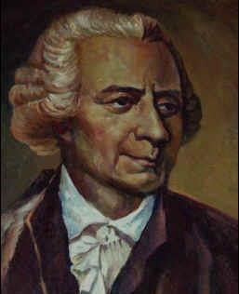
流体静力学控制方程
欧拉(Euler)平衡方程
或：
方程意义：静止流体中压强的空间变化⇐由体积力存在产生.
体积力分布已知，由欧拉平衡方程⇒求得压强分布.
流体压强 p(x,y,z)在一点邻域内的空间增量可用全微分表示
此式为压强全微分式，沿任何方向积分该式可得该方向的压强分布.

Slide 6
均质液体静压强分布
均质液体在重力场中的压强分布
液体内部压强与液体的深度有关，与盛液体的容器形状无关

Slide 7
例子1：压力计（Manometer）
测量A点压强

Slide 8
例子2：流动装置前后的压强变化
测量a、b两点的压强差

Slide 9
例子3：多种流体的压力计
A、B两点的压强关系
$$p_{A}−p_{B}=\left(p_{A}−p_{1}\right)+\left(p_{1}−p_{2}\right)+\left(p_{2}−p_{3}\right)+\left(p_{3}−p_{B}\right)$$
$=−ρ_{1}g\left(z_{A}−z_{1}\right)−ρ_{2}g\left(z_{1}−z_{2}\right)−ρ_{3}g\left(z_{2}−z_{3}\right)−ρ_{4}g\left(z_{3}−z_{B}\right)$

Slide 10
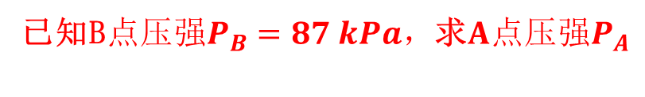
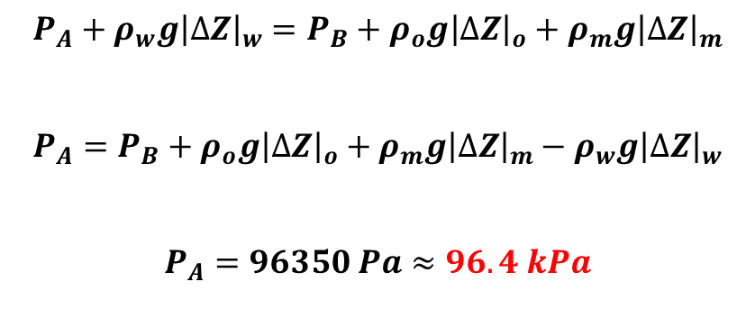
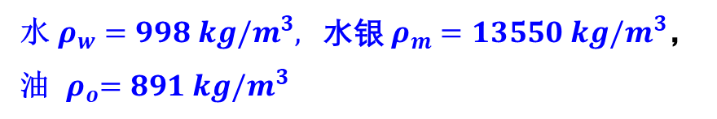
例子4：另一种压强计算
已知B$点压强P_{B}=87 kPa，$求${A点压强P}_{A}$
$$P_{A}+ρ_{w}g{\left|∆Z\right|}_{w}=P_{B}+ρ_{o}g{\left|∆Z\right|}_{o}+ρ_{m}g{\left|∆Z\right|}_{m}$$
$$P_{A}=P_{B}+ρ_{o}g{\left|∆Z\right|}_{o}+ρ_{m}g{\left|∆Z\right|}_{m}−ρ_{w}g{\left|∆Z\right|}_{w}$$
$$P_{A}=96350 Pa≈96.4 kPa$$
注意有效数字！
水$ρ_{w}=998 kg/m^{3},$ 水银$ρ_{m}=13550 kg/m^{3}$，
油 ${ ρ}_{o}=891 kg/m^{3}$

Slide 11
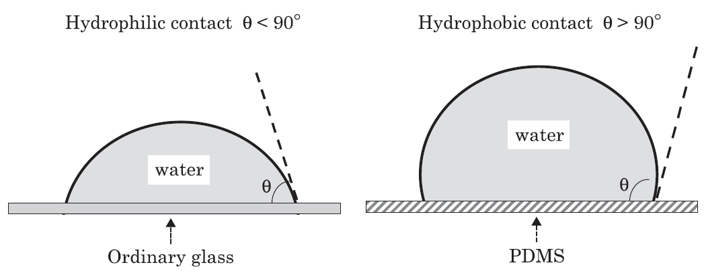

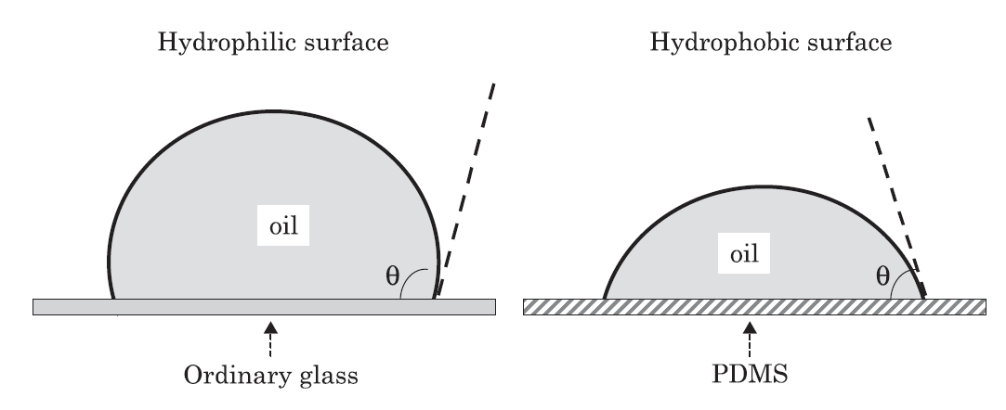

表面张力对测量的影响：润湿现象
亲水
疏水

Slide 12
表面张力的影响
水
水银
自由面 表面张力
管道直径大于1厘米即可

Slide 13
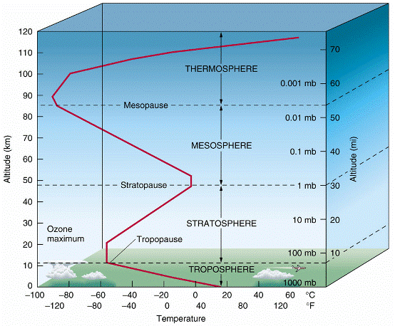
大气压强计算
根据大气热力性质在垂向上的差异，
可将大气分为五层：
对流层、平流层、中间层、热层和散逸层
对流层：最靠近地面的一层大气。
低纬度地区高17km～18km，中纬度地区高10km～12km，高纬度地区高仅8km～9km
气温随高度的增加而递减。平均每上升100m，气温降低0.65 K。
对流运动显著。上冷下热，利于空气的对流。
天气现象复杂多变。
大气层的垂直分布与温度和气压图

Slide 14
例5：大气压强计算
在重力作用下，大气压强分布的变化有
几个需要注意的地方：
高度对重力的影响
对理想气体，压强可表示为
教材 例2中
对Z1、 Z2 两个高度积分，得到
通用气体常数 R = 8314.3 J/(kmol K)
等温假设下，有
需要除以分子量 29，才能不混淆

Slide 15

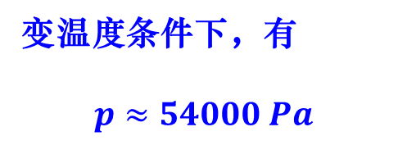
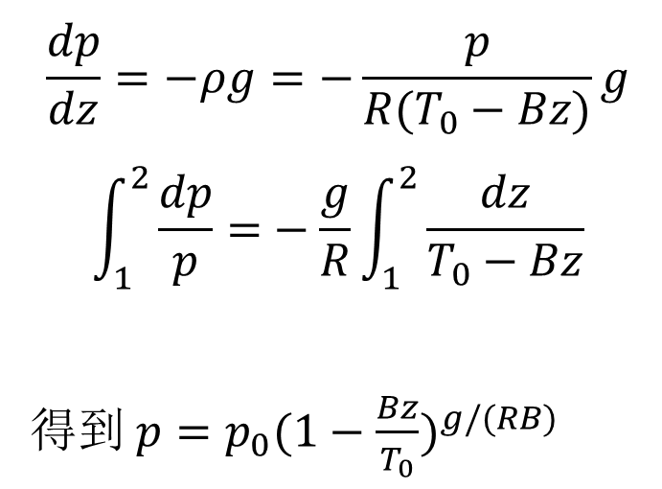
例6：温度变化情况下的大气压强计算
温度随着高度（< 11000 m）的变化
估算5000 m高度上的气压
变温度条件下，有
$$p≈54000 Pa$$
$$\frac{dp}{dz}=−ρg=−\frac{p}{R(T_{0}−Bz)}g$$
$$\int_{1}^{2}{\frac{dp}{p}=}−\frac{g}{R}\int_{1}^{2}{\frac{dz}{T_{0}−Bz}}$$
得到$p={p_{0}(1−\frac{Bz}{T_{0}})}^{g/(RB)}$
等温假设下，有
$$p≈56000 Pa$$
存在4% 误差！

Slide 16
例7：均匀直线加速度情况下的液体压强分布
求B点压强
从0到d积分
如果车辆减速呢？

Slide 17
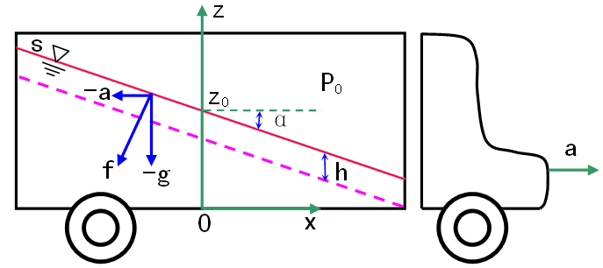
更普遍情况
贮液罐以匀加速度a作直线运动，图示坐标系中，体积力为
由压强全微分：
由边界条件：x=0，z=z₀，p=p₀ 得 c=p₀+ρgz₀
均质液体作匀加速直线运动时的压强公式
可见：流场中压强 p 是 x、z的函数，即压强不仅沿液面深度变化，而且还沿水平方向变化.

Slide 18
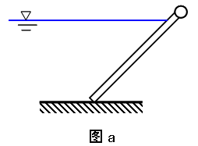
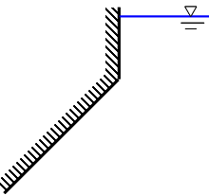
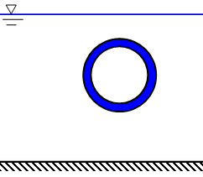
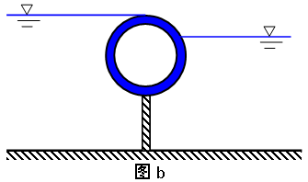
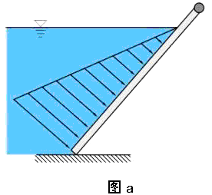
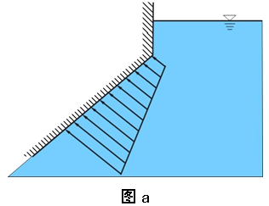
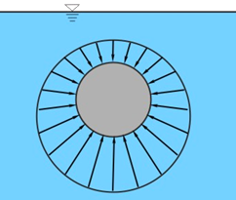
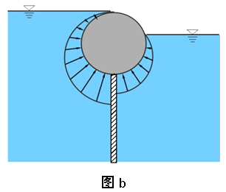
[例] 静压强分布图
已知：静止液体的自由液面上为大气压强，试定性地画出液体中斜面和曲面上的压强分布.

Slide 19
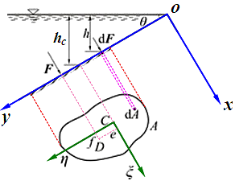
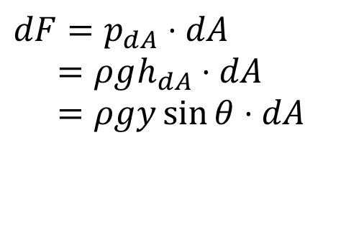
浸没平壁的受力分析
平面壁的总压力
均质液体中一倾斜平壁(倾角θ), 大气压液面与平面壁交于O点. 求平壁上任意形状面积A的总压力。
取直角坐标系xoy，x轴位于液面上，y轴沿壁向下.
在面积A上任取一面积元dA，淹没水深h=ysinθ，面元上的压强合力（用表压）垂直指向面元
$$dF=p_{dA}⋅dA \\ \begin{matrix} & =ρgh_{dA}⋅dA\end{matrix} \\ \begin{matrix} & =ρgy\sin{θ}⋅dA\end{matrix}$$
对A积分可得
总压力

Slide 20
浸没平壁的受力分析
平面壁的总压力
由几何学, 面积矩可表示为
式中 y_{c} 为面积A形心 C的坐标，上式可写为
为形心的淹没水深，p_{c}为形心压强。
此式表明：作用于面积A的总压力等于其形心压强乘以面积，
方向垂直指向壁面。

Slide 21
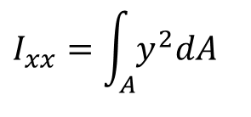
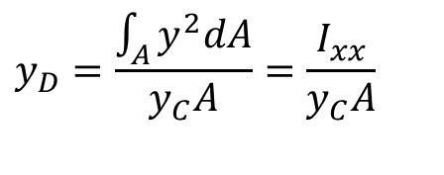
浸没平壁的受力分析
平面壁总压力的作用点
均质静止流体对平壁的压强合力中心称为总压力作用点.
由于压强在深度方向线性增长，均质静止流体对斜平壁的总压力作用点不可能与形心重合，而应在形心以下.
总压力作用点位置的确定——用积分法.
力矩合成法：作用于面积A的各面元dA上的压力对ox轴的力矩积分
＝等于总压力对ox轴的力矩
利用
可得
$$y_{D}=\frac{\int_{A}{y^{2}dA}}{y_{C}A}=\frac{I_{xx}}{y_{C}A}$$
$$I_{xx}=\int_{A}{y^{2}dA}$$
壁面A对ox轴的二阶惯性矩

Slide 22
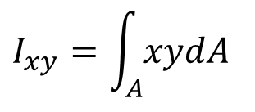
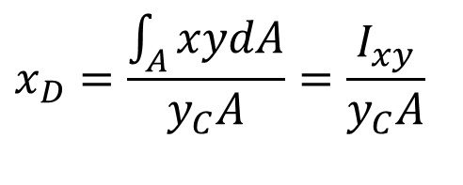
浸没平壁的受力分析
同理：作用于面积A的各面元dA上的压力对oy轴的力矩积分
＝等于总压力对oy轴的力矩
利用
可得
$$x_{D}=\frac{\int_{A}{xydA}}{y_{C}A}=\frac{I_{xy}}{y_{C}A}$$
$$I_{xy}=\int_{A}{xydA}$$
壁面A对oy轴的二阶惯性矩

Slide 23
常见形状的二阶惯性矩

Slide 24
例8：水下窗口受力分析
受力
作用位置

Slide 25
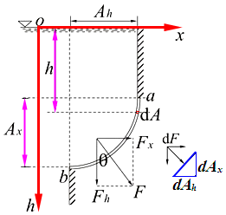
流体对曲面壁的作用力
(1) 二维曲面
曲壁ab，左侧盛水，坐标系oxh如图示.
在曲线ab上任取一面积元dA，水平方向投影面积dA_{x}，垂直方向投影面积dA_{h，}淹没水深h
作用在dA上液体压力的分量式为
垂直分力
称为压力体。
即为压力体内液体的重量。
表明：液体对曲壁总压力的垂直分量等于压力体内液体的重量.
垂直分力的作用线通过压力体的重心.

Slide 26
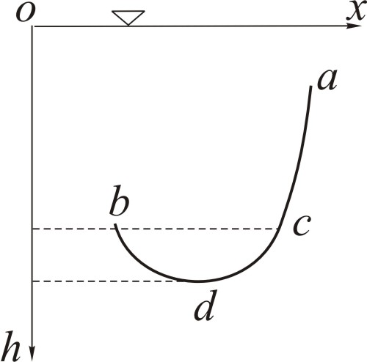
水平分力
为A_{x}的形心的淹没水深。
表明：液体对曲壁总压力的水平分量等于曲壁在该方向投影面上的总压力. 水平分力的作用线通过投影面积的压强中心，指向曲壁.
若曲壁在水平方向的投影有重叠部分：
如右图中ab曲线中的cdb段，
cd和bd的水平分力大小相等，方向相反，合力为零，总压力水平分力由ac段决定.

Slide 27
浮力
微元上表面dS2的作用力
合力有
因为
=
积分，得

Slide 28
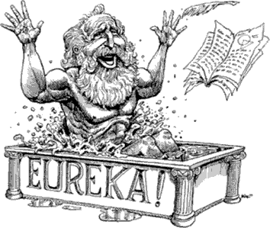
阿基米德浮力定律
全部或部分浸没在静止均质流体中的物体，在重力场中所受的浮力
竖直向上，大小等于它所排开该流体的重量，作用线通过它所排开
流体的重心。
浮体、潜体和沉体：
当|F|>W时，物体上浮露出液面，称为浮体；
当|F|=W时，物体悬浮在液体内，称为潜体；
当|F|<W时，物体下沉至底面， 称为沉体；

Slide 29
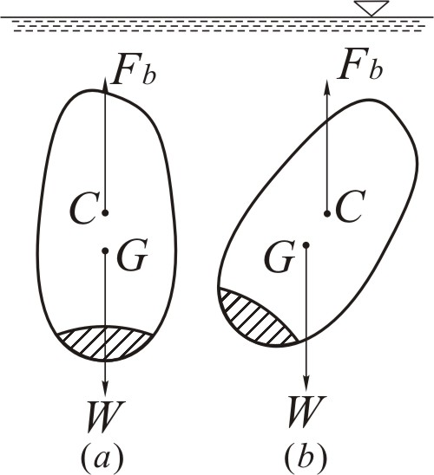
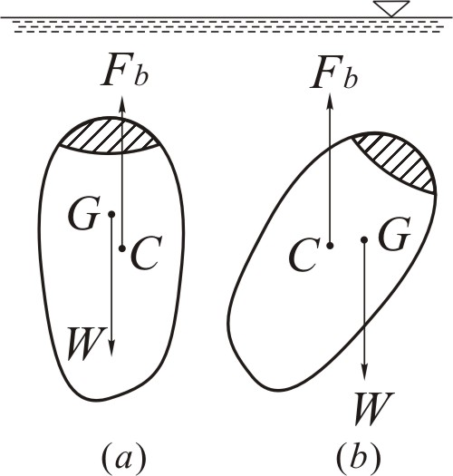
潜体与浮体的稳定性
潜体的稳定性
潜体平衡的稳定性取决于物体重心与浮心的相对位置.
稳定平衡：平衡时重心位于浮心正下方.
当物体倾斜时，重力W与浮力F构成一恢复力偶，使物体回到平衡位置.
不稳定平衡：平衡时重心位于浮心正上方.
当物体倾斜时，重力与浮力构成一倾倒力偶，使物体倾复.
随遇平衡：平衡时重心与浮心重合.
当物体倾斜时，既不发生恢复，也不发生倾倒. 只有在均质液体中的均质潜体才有可能达到随遇平衡.

Slide 30
潜体与浮体的稳定性
浮体的稳定性
合力为零
平衡条件
合力矩为零
浮体倾斜时，产生浮力部分的体积、形状和浮心位置都可能改变，情况比潜体复杂
当浮体重心低于浮心时，浮体处于稳定平衡状态；
当浮体重心高于浮心时，需要用定倾中心与中心位置判断平衡状态.

Slide 31
课后作业
2.1、 2.8、 2.13
请将习题中的英制单位均化成国际标准单位后给出答案
1 ft（英尺）= 30.48 cm, 1 in （英寸）= 2.54 cm

